Slide 1
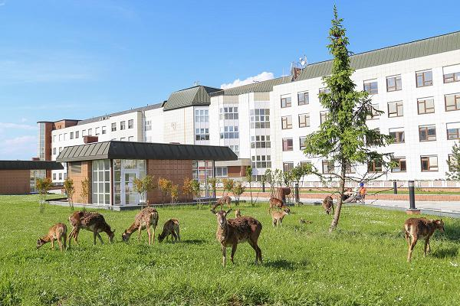
Perspektivy v léčbě obezity
Martin Haluzík
Centrum diabetologie, IKEM

Slide 2
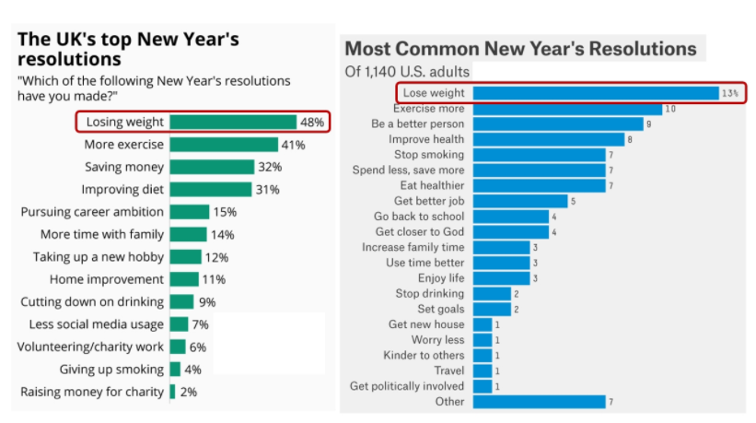
Proč jsou potřeba účinnější metody léčby obezity?

Slide 3
Obsah přednášky
Současnost
GLP-1 agonisté a GIP/GLP-1 agonisté
Bariatrie a endoskopická bariatrie

Slide 4
Obsah přednášky
Současnost
GLP-1 agonisté a GIP/GLP-1 agonisté
Bariatrie a endoskopická bariatrie

Slide 5
CÍLE LÉČBY OBEZITY a účinnost různých přístupů
Obezita
DM 2. typu
Hypertenze
Dyslipidémie
Celk. cholesterol
➲ LDL cholesterol
 HDL cholesterol
glykémie
HbA1c
➲ Systolický TK
➲ Diastolický TK
Dlouhodobá redukce hmotnosti
5% ovlivnění životního stylu
5-10 % antiobezitika
15-35% bariatrická chirurgie
Notes:
5
Publication of meta-analysis in NEJM
Statistically significant increase in myocardial infarction and borderline significant increase in cardiovascular mortality
Surprisingly little is known about the long-term effects of antidiabetic agents on the cardiovascular system. Indeed, recent studies have shown that several groups of currently available diabetic drugs cause specific concerns, which may explain, in part, the lack of improved cardiovascular outcomes from the treatment of diabetes using specific agents.

Slide 6
Současnost farmakoterapie
Inhibitory střevní lipázy – orlistat tbl. (Xenical)
Centrálně působící – naltrexon/buopropion tbl. (Mysimba)
GLP-1 agonista – liraglutid (do dávky 3 mg/denně) s.c. injekce (Saxenda)

Slide 7
Obsah přednášky
Současnost
GLP-1 agonisté a GIP/GLP-1 agonisté
Bariatrie a endoskopická bariatrie

Slide 8
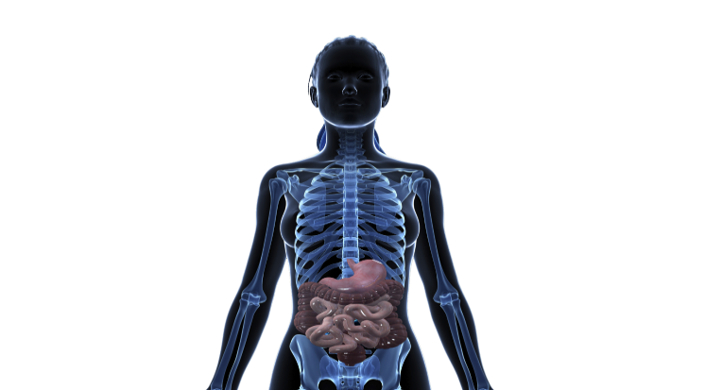

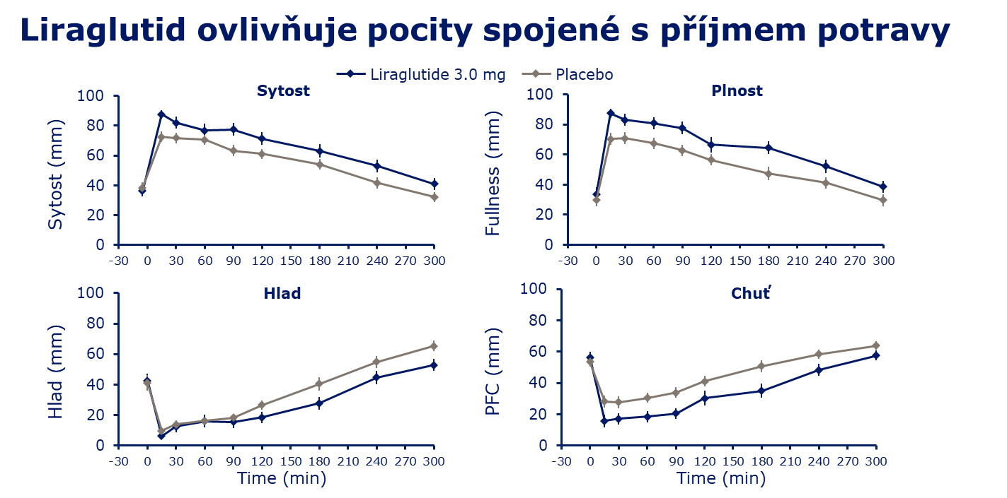
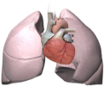
Co je Glucagon-like peptid-1?
GLP-1 (glukagonlike peptid 1), peptidový hormon – inkretin produkovaný převážně ve střevních L-buňkách, ale také v mozku (nucleus tractus solitarius)
His
Ala
Glu
Gly
Thr
Phe
Thr
Ser
Asp
Val
GLP-1 je vylučován jako odpověď na příjem potravy
GLP-1 redukuje energetický příjem
Ser
Glu
Lys
Ala
Ala
Gln
Gly
Glu
Leu
Tyr
Ser
Phe
Ile
Ala
Trp
Leu
Val
Lys
Gly
Arg
Gly
Lidský endogenní GLP-1
Efekt GLP-1 v různých orgánech
GLP-1 zvyšuje sytost a snižuje hlad
Pankreas
^{Mozek}
Játra
^{Srdce}
Žaludek
Notes:
Glucagon-like peptide-1, or GLP-1, is a polypeptide composed of 31 amino acids
It is a member of the incretin family of hormones, a group of metabolic hormones known for lowering blood glucose levels by stimulating insulin secretion in response to energy intake
GLP-1 is primarily secreted from L-cells in the gut, but is also secreted from the nucleus tractus solitarius in the hindbrain
GLP-1 has a short half-life in plasma (approximately 1.5–2 min) due to rapid degradation by the enzyme dipeptidyl peptidase-4
GLP-1 is secreted from two main sites in the body: L-cells in the gut and specialised cells in the nucleus tractus solitarius of the hindbrain
The GLP-1 receptor is expressed in a broad range of tissues, including the pancreas, lungs, heart, kidney, stomach, intestine and brain
GLP-1 is known primarily as an incretin hormone but it has a variety of physiological effects, as reflected by its widespread distribution in the body
In a clinical study of 20 young (20–31 years), healthy, normal-weight men, subjects were infused with physiological levels of either GLP-1 (50 pmol/kg/h) or saline and their appetite sensations were assessed using visual analogue scales
The subjects were asked to rate their feeling of satiety and hunger over a 6-hour period beginning with a fixed breakfast and ending with an ab libitum lunch
The left figure shows their ‘satiety’ levels and the right shows their ‘hunger’ during the 6-hour period
The blue line represents GLP-1 infusion and the grey dotted line represents saline
In response to GLP-1 infusion, there was a significant increase in feelings of satiety, and a significant decrease in feelings of hunger

Slide 9
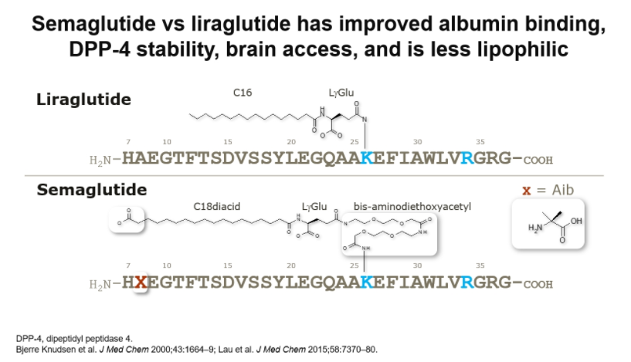
GLP-1 agonisté: semaglutid vs. liraglutid

Slide 10
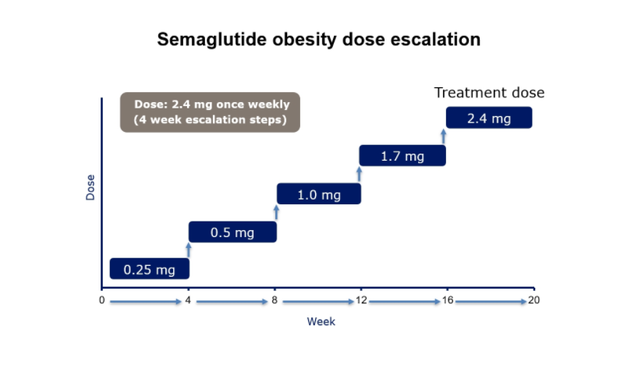
Semaglutid v léčbě obezity

Slide 11
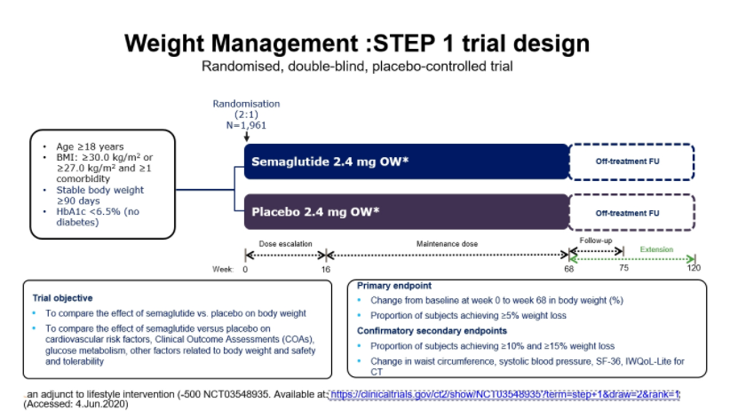
Design studie STEP 1

Slide 12
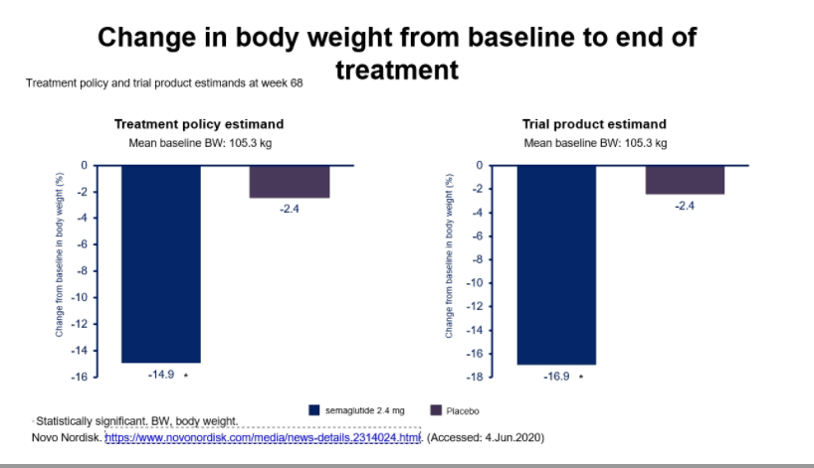
Změny hmotnosti

Slide 13
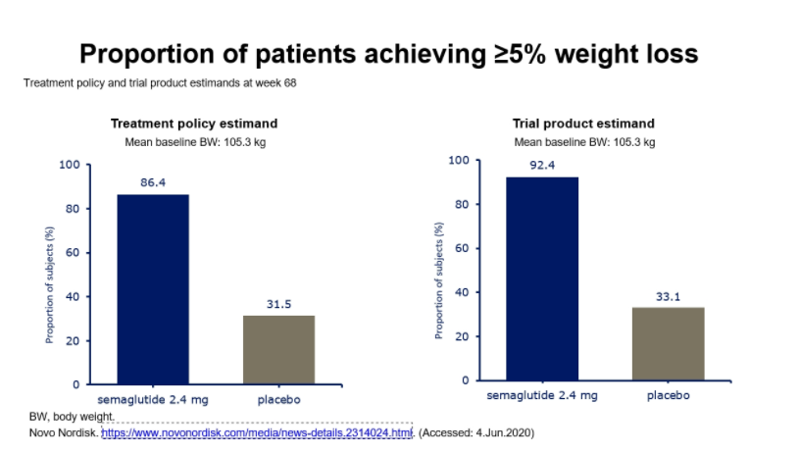
Procento pacientů se snížením hmotnosti 5 a více procent

Slide 14
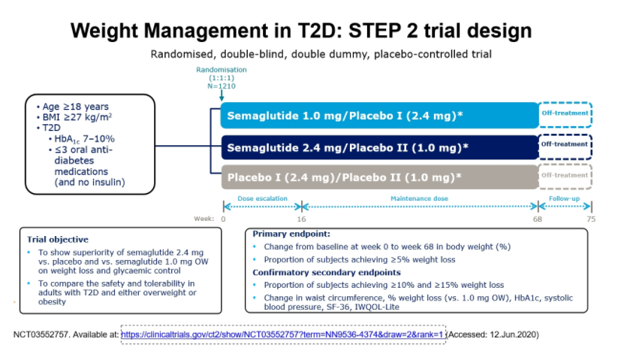
Semaglutid a snížení hmotnosti u T2DM

Slide 15
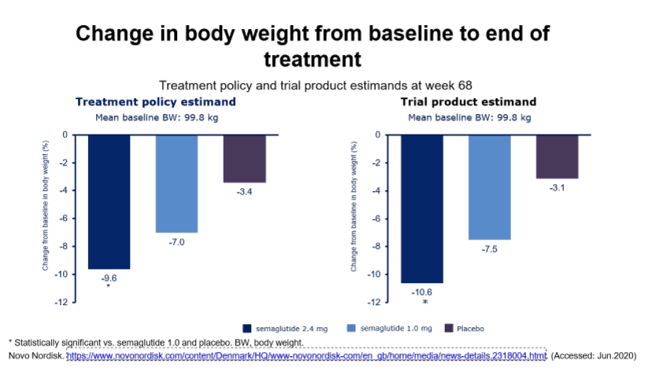
Změny hmotnosti po 68 týdnech léčby

Slide 16
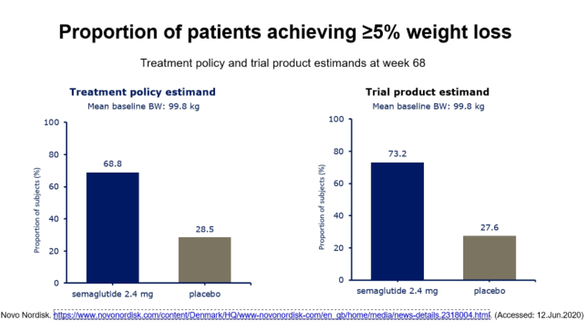
Podíl pacientů dosahující snížení hmotnosti o 5 a více procent

Slide 17
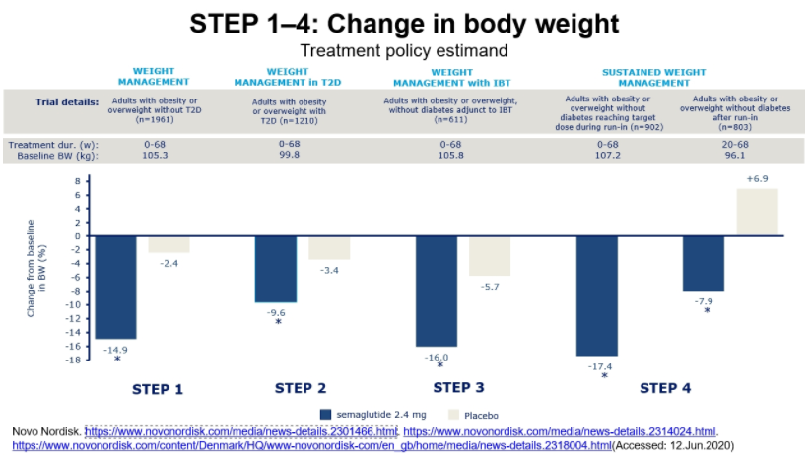
Změny tělesné hmotnosti: různé studie programu STEP

Slide 18
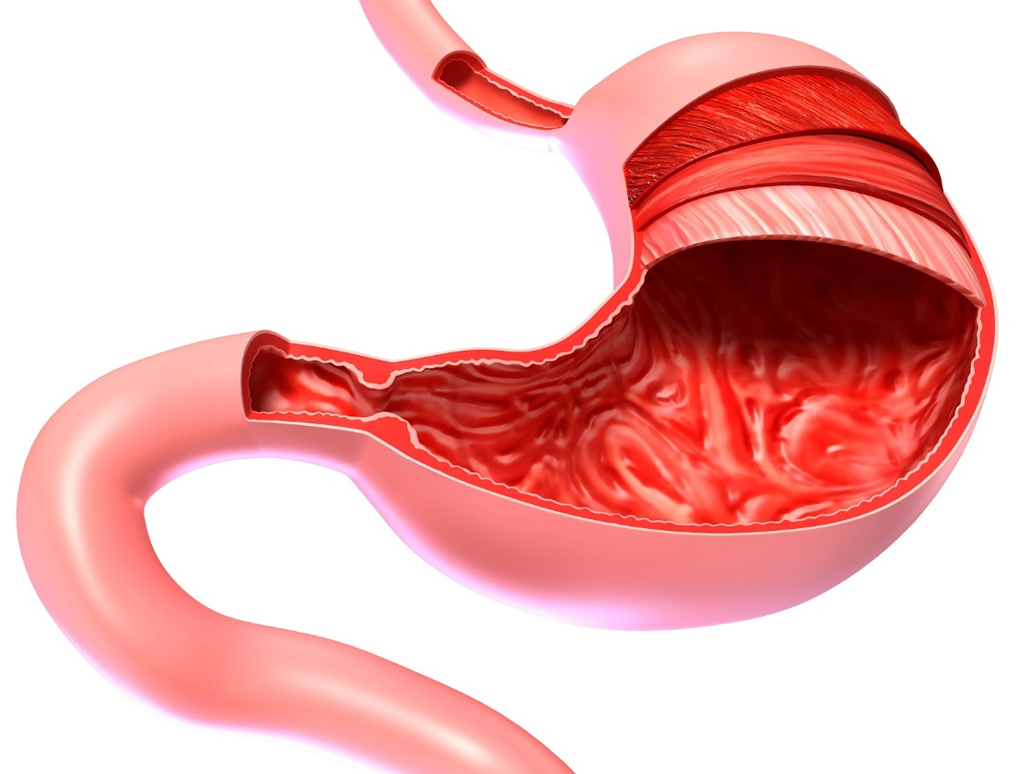
Podávání peptidových léků perorálně bylo donedávna nemožné
Degradation in the stomach^{1,2}
  Low pH
  Proteolytic enzymes
Limited permeability across the gastrointestinal epithelium^{1,2}
GLP-1RAs administered alone have very low oral bioavailability (<0.01%)^{1,2}
GLP-1RA, glucagon-like peptide-1 receptor agonist.
1. Renukuntla J et al. Int J Pharm 2013;447:75–93; 2. Buckley ST et al. Sci Transl Med 2018;10(467) pii: eaar7047.
Notes:
Oral protein-based drug absorption is limited due to:
Poor absorption across the gastrointestinal barrier
Enzymatic degradation
Bioavailability of oral administered GLP-1RA is low when administered alone
Co-formulation with absorption enhancers increase drug bioavailability
GLP-1, glucagon-like peptide-1
Buckley ST et al. Sci Transl Med. 2018;10:eaar7047.doi:10.1126/scitranslmed.aar7047.
Slide 18

Slide 19
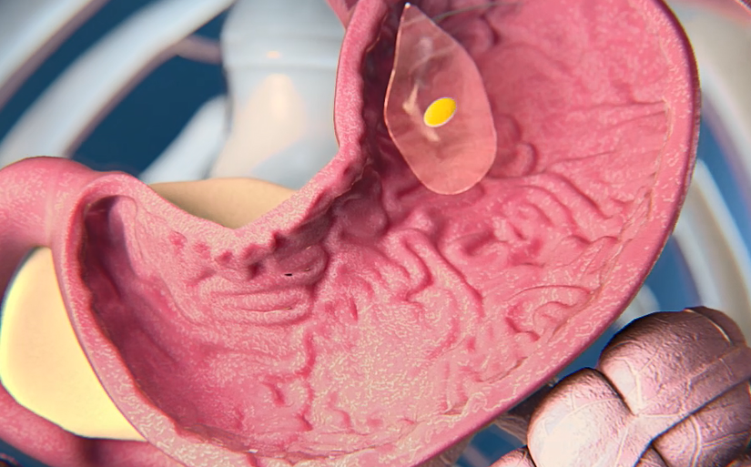
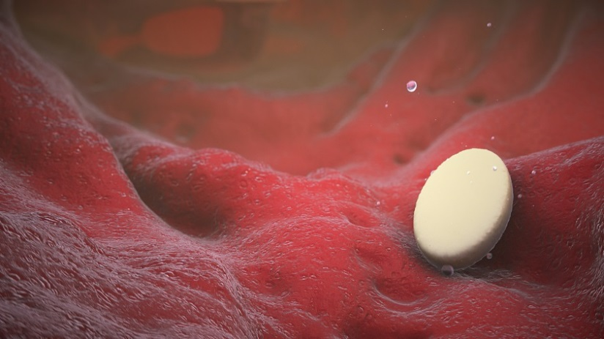
K absorbci semaglutidu dochází v žaludku
Oral semaglutide is studied in a phase 3 programme
  SNAC causes a local increase of pH leading to higher solubility and protection from proteolytic degradation.
  Approximately 1% of semaglutide is absorbed; the rest is degraded in the GI tract.
Absorption of semaglutide requires
co-formulation with SNAC to achieve effective absorption.
The effect of SNAC is strictly time-, and concentration-dependent, and fully reversible.
SNAC, Sodium N-(8-(2-hydroxybenzoyl) amino) caprylate.
Buckley ST et al. Sci Transl Med 2018;10(467) pii: eaar7047.
Notes:
Slide 19

Slide 20
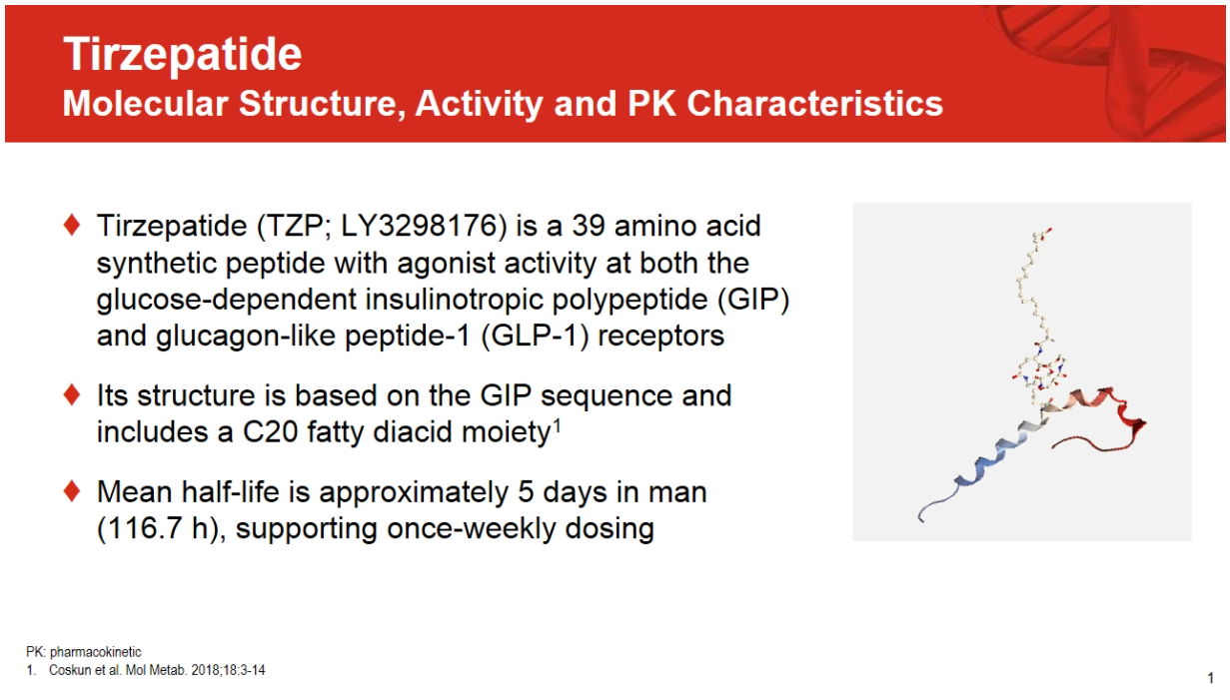
Tirzepatid

Slide 24
Obsah přednášky
Současnost
GLP-1 agonisté a GIP/GLP-1 agonisté
Bariatrie a endoskopická bariatrie

Slide 25
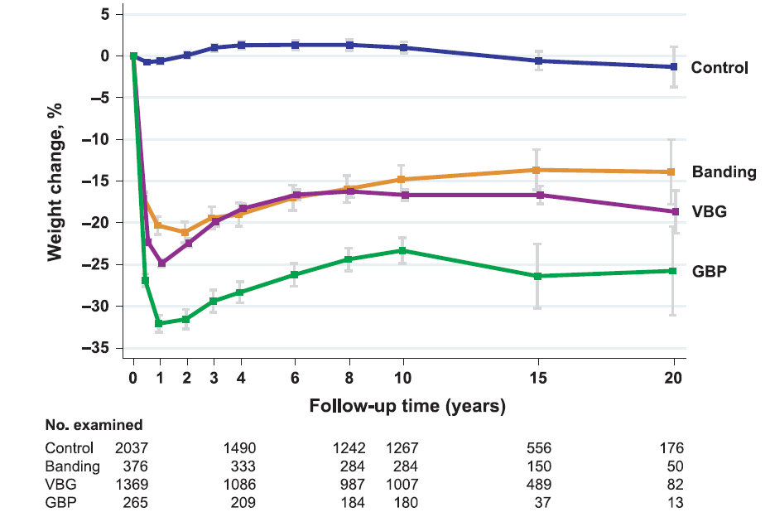
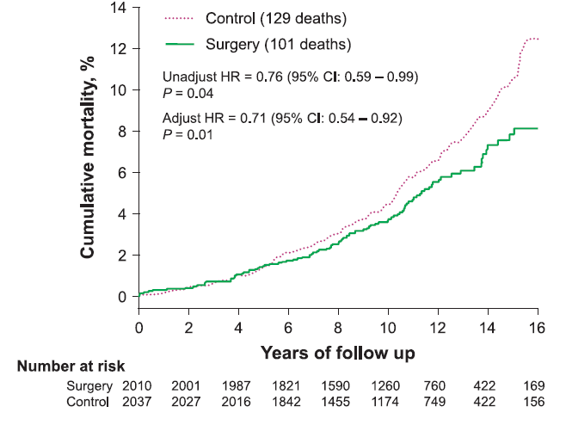
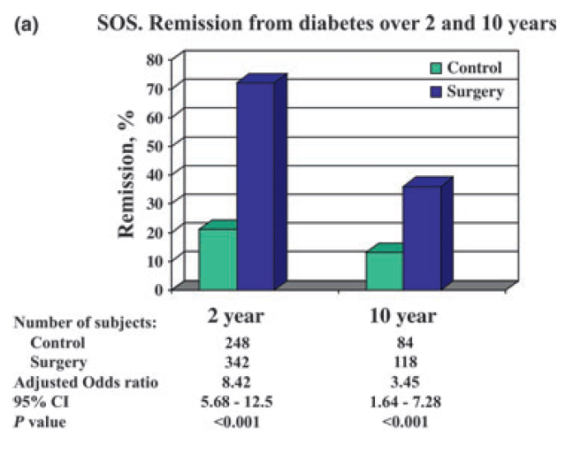
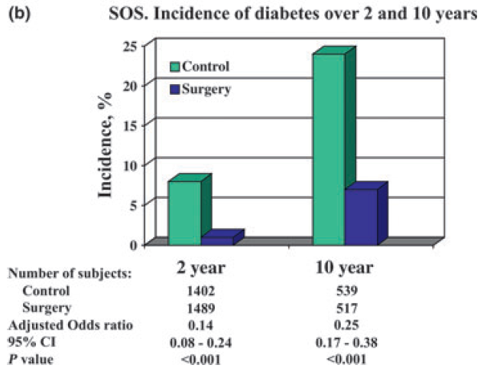
Dlouhodobé efekty bariatrické chirurgie
(Swedish obese subjects study)
Change in body weight
Cumulative mortality
Remission of DM after 2 and 10 years
Newly diagnosed DM after 2 and 10 years
Sjostrom et al,
J Int Med, 2012

Slide 26
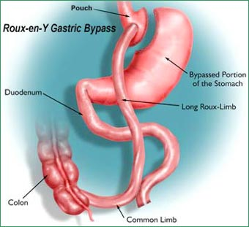
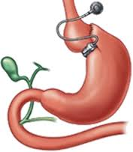
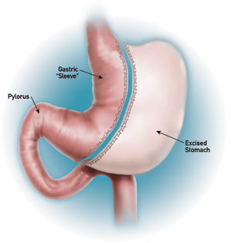
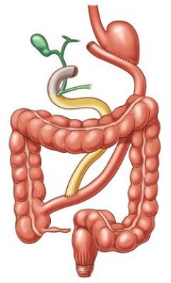
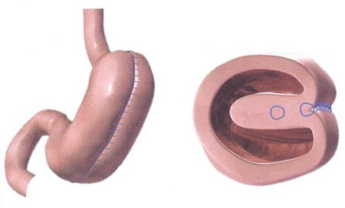
Bariatrické výkony
Restriktivní
Malabsorbční/smíšené
Bandáž žaludku
Gastrický bypass
Sleeve gastrectomy
Biliopankreatická diverze
Plikace žaludku

Slide 27
Indikace a kontraindikace bariatrické operace
Indikace: věk 18-60 let, těžká obezita (BMI>40) nebo obezita 2. stupně (BMI>35) a komplikacemi (DM2T, jiná metabolická onemocnění, kardiorespirační nemoci, závažné postižení kloubů a s obezitou spojené psychické problémy)
Kritérium BMI může být naplněno aktuální nebo dřívější maximální dosaženou hodnotou BMI
Spolupracující, dobře poučený pacient, který prokázal compliance (chodil na kontroly a mírně zhubnul)
Kontraindikace:
Psychologické (poruchy příjmu potravy, závažná psychiatrická onemocnění)
Anesteziologické
Chirurgické (anatomické změny v GIT, VCHGD, příliš velký pravý jaterní lalok)

Slide 28
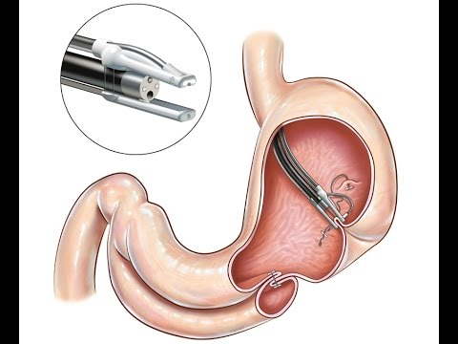
Endoskopická plikace žaludku

Slide 29
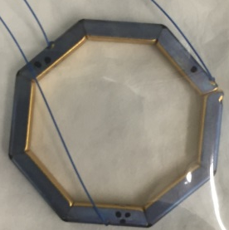
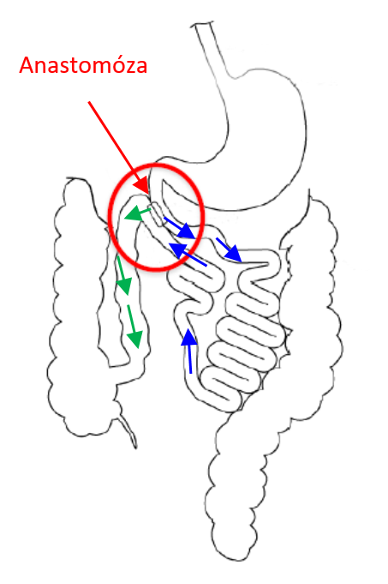
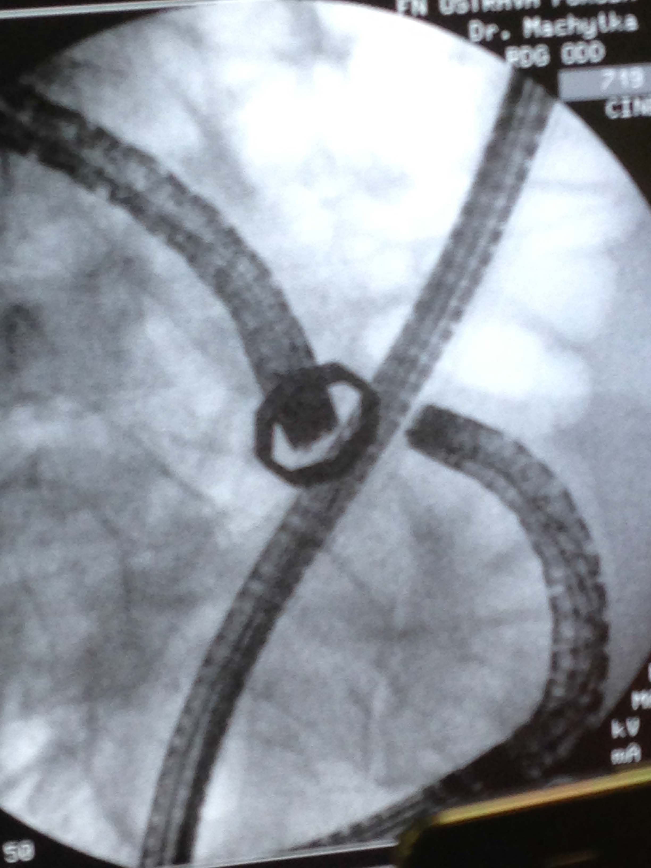
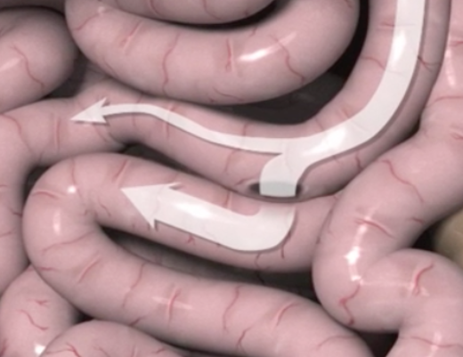
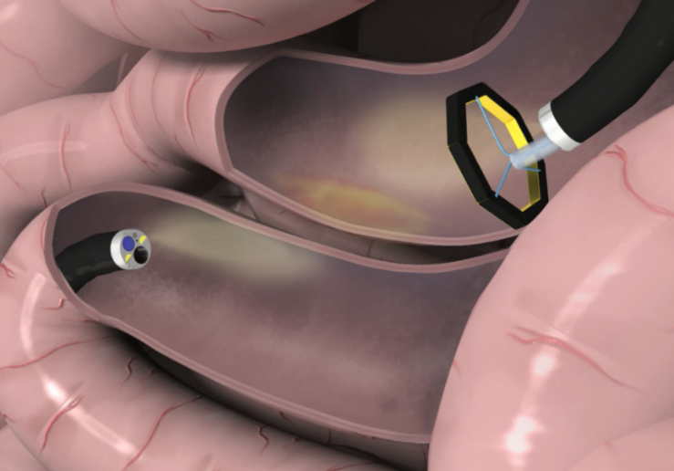
Entero-enterální anastomóza pomocí IAS (incisionless anastomosis system)
Procedure steps:
Endoscopy & Colonoscopy completed
Endoscopes removed from patient, magnets loaded into instrument channel
Endoscopes re-introduced and aligned in magnet “drop zone”
Magnets delivered into jejunum and ileum from instrument channel
Laparoscopic ports then introduced assist in coupling, when necessary, and measurement of magnet placement location
Suture cut using endoscopic loop cutters through endoscope instrument channel

Slide 30
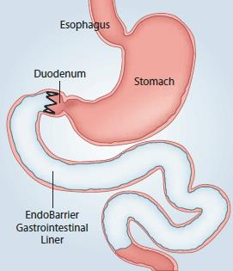
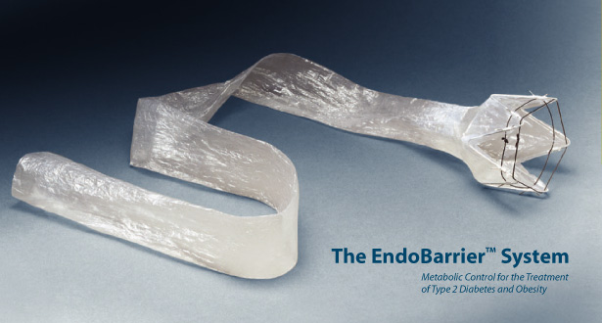
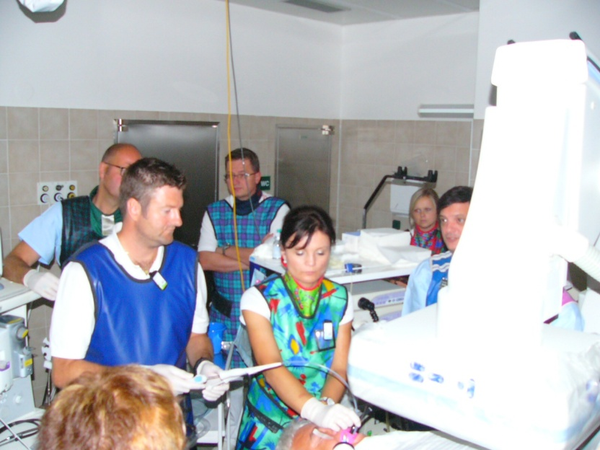
Endoskopicky implantovatelný duodeno-jejunální rukáv (EBGL)
Endobarrier
Princip:
vynechání duodena a jejuna z kontaktu s potravou díky zavedení neproustného „rukávu“ do duodena a jejuna.

Slide 31
Závěr
Podávání analog střevních hormonů se v současné době jeví jako nejperspektivnější směr léčby obezity
Klinickému použití se blíží podávání semaglutidu (2,4 mg) Velmi nadějné jsou i výsledky duálního GLP-1/GIP agonisty tirzepatidu
Uvedené molekuly mají širší potenciál než „pouhé“ snížení hmotnosti (kardioprotektivita, nefroprotektivita)
Více bude využíváno bariatrické chirurgie a perspektivně i endoskopických metod léčby obezity

Slide 32
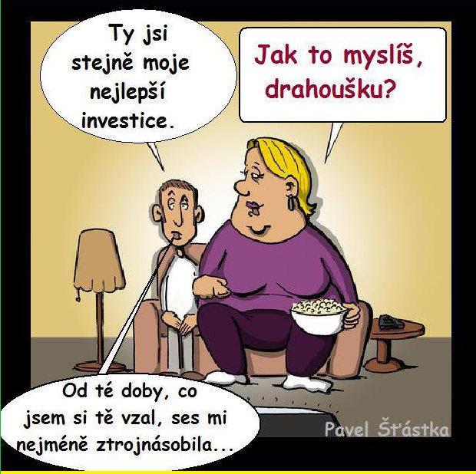
Děkuji za pozornost

